Slide 1
Session découverte
MENTORAT

Slide 2

Au programme
Présentons-nous
Balayons le parcours !
Les rôles de chacun dans votre parcours
Organisons-nous ensemble

Slide 3
#
Présentons-nous !

Slide 4
Je me présente
Notes:
Partagez vos expériences professionnelles et en tant que mentor ; connaissances du parcours ; vos loisirs et intérêts
Mettez l’apprenant en confiance et posez les fondations d’une relation positive

Slide 5
Informations clés vous concernant
Votre entreprise
Parcours de formation
Vos enjeux liés à cette formation
Durée de la formation
Outil de visio pour les sessions de mentorat
Durée des sessions de mentorat : 45 min
Notes:
Faites le point sur les informations clés pour comprendre la situation de l’apprenant

Slide 6
#
Balayons le parcours
Ce que vous allez apprendre
Notes:
Aider l’apprenant à se projeter sur le parcours et le métier

Slide 7
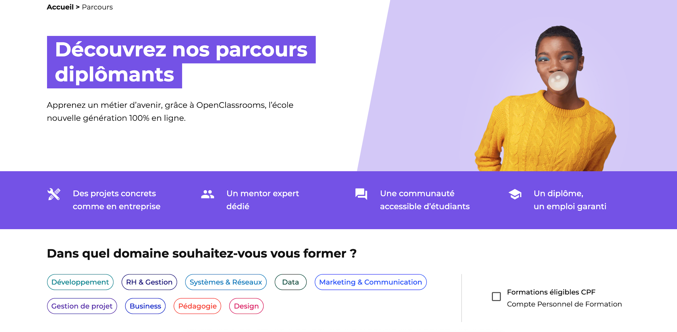
Revue du parcours et des compétences
Partage d’expérience et commentaires sur ce que vous allez apprendre pendant le parcours
Notes:
Partagez votre écran pour balayer la page du parcours avec l’apprenant. A partir du tableau de bord mentorat, il faut cliquer sur le parcours suivi par l’apprenant
Regardez en particulier:
la section “Prérequis”
la section “Ce que vous saurez faire”
les projets
la conclusion de la formation (diplôme RNCP ou certificat OpenClassrooms)
Contactez hello.mentors@openclassrooms.com si vous doutez que l’apprenant ait les prérequis / la capacité à suivre la formation

Slide 8
Projets, cours et travail personnel
Projets | Cours | Ressources externes | Travail personnel
Obligatoire de tous les valider Terminer la formation dans le temps imparti | Ressources à disposition pour acquérir les compétences à valider | N’hésitez pas à chercher d’autres ressources pour compléter vos connaissances | Une cadence de travail régulière et la pratique sont essentielles Référez vous au temps indicatif nécessaire pour réaliser les projets et visez le double
Notes:
Abordez les éléments d’organisation du parcours de l’apprenant
Sensibilisez l’apprenant à l’importance du travail personnel

Slide 9
#
Les rôles de chacun dans votre parcours
Votre mentor
Votre Student Success Manager

Slide 10
Mon rôle
Un accompagnement hebdomadaire avec les sessions
Suivi pédagogique sur votre parcours
Orientation sur les ressources et l’acquisition de compétences
Réponses à vos questions, retours constructifs et déblocage sur les projets
Développer vos capacités d’apprentissage individuel
Estimation de votre degré de progression sur les projets
Préparation des soutenances
Fixer des objectifs avec vous pour motiver et garder le rythme
Alerter OpenClassrooms en cas de besoin
Attention : mon rôle est limité à l’accompagnement pédagogique
En cas de question supplémentaire, contactez OpenClassrooms (à suivre)
Notes:
But : accompagner l’apprenant et l’aider à réussir sa formation dans les délais

Slide 11
Votre Student Success Manager
(Conseiller OpenClassrooms)
S’assure que vous disposez de conditions optimales pour réussir votre formation
Faire des points réguliers avec vous
Point relais pour la gestion administrative de votre formation
Votre point de contact à la moindre difficulté
Ou juste un bonjour si tout va bien :)
Votre point de contact privilégié :
http://oc.cm/contact

Slide 12
#
Organisons-nous ensemble !

Slide 13

Comment nous allons travailler ensemble ?
A minima, nos créneaux seront fixés une semaine en avance
Définir notre outil de visio pour les sessions de mentorat
Fixer des objectifs à atteindre entre chaque session
A la fin de chaque session, j’estimerai votre progression sur le projet en cours
Notes:
Questions à poser par le mentor + objectifs à fixer avec l’étudiant.

Slide 14
Comment bien progresser sur le parcours ?
Fixer votre volume horaire hebdomadaire à consacrer au parcours
Suivre les cours et compléter les projets
Préparer votre session de mentorat et vos questions pour qu’elles soient efficaces
Prendre des notes pour mieux gérer votre travail personnel
Solliciter l’aide de Student Success sans hésitation
Assiduité impérative
Notes:
Questions à poser par le mentor + objectifs à fixer avec l’étudiant.

Slide 15

Du travail personnel entre les sessions, mais vous n’êtes pas seul...
Workplace (la communauté des mentors et étudiants y est présente)
Retours des mentors évaluateurs après vos soutenances
Suivi par votre Student Success Manager (conseiller OpenClassrooms)
Je serai occasionnellement joignable par e-mail
Notes:
Pour les contacts par mail entre les sessions : précisez à l’apprenant si votre disponibilité vous permet de lui répondre régulièrement.

Slide 16
Vos retours sont essentiels
Après chaque session de mentorat, un sondage vous est envoyé pour évaluer la session
Un questionnaire vous demandant comment se passe votre formation vous sera envoyé tout au long du parcours ; remplissez-le dans les meilleurs délais
Exprimez-moi directement vos retours
Notes:
IMPORTANT : précisez à l’apprenant que le questionnaire doit être rempli à chaque envoi afin qu’OpenClassrooms puisse avoir ses retours. Un conseiller le contactera pour faire le point sans retour de sa part.

Slide 17
Attention...
Si vous prévenez le jour même en cas d’imprévu : la session est perdue
Si vous prévenez plus de 24h avant : nous pouvons re-planifier la session dans la semaine
Il n’est pas possible de cumuler ultérieurement les sessions de mentorat non réalisées
Mettez bien à jour votre profil sur la plateforme pour compléter votre dossier de formation et pour être joignable par téléphone en cas besoin
Notes:
Un profil à jour sur la plateforme permet de compléter le dossier de formation
L’identité de l’apprenant doit être prouvée pour l’obtention du diplôme / certificat
Infos nécessaires pour mettre à jour le profil : nom, prénom, numéro de téléphone, photo, genre, date et lieu de naissance , etc.
Un profil qui n’est pas à jour sera bloqué à la 1ère soutenance

Slide 18
Bilan de la session
Nous avons regardé votre planning ✅
Date cible pour valider le premier projet confirmée ✅
Votre profil est à jour et configuré pour les prochaines soutenances ✅
Objectifs fixés pour la prochaine session ✅
Prochaine session planifiée ✅

Slide 19
Questions ?

